Slide 1
第九章 项目沟通管理
项目沟通管理目标：
1.沟通的重要性
2.沟通计划的重要组成部分
3.了解沟通的方式、方法和渠道
4.了解信息发送
5.了解如何通过实施报告进行项目信息的沟通
6. 有效沟通的方法和建议

Slide 2
项目沟通管理内容提纲
1.沟通的含义、重要性
2.沟通计划编制
3.沟通的层次、方式和渠道
4.信息发送
5.实施报告
6.如何进行有效的沟通

Slide 3
沟通重要性
许多专家都认为：对于成功，威胁最大的就是沟通的失败。
据统计，软件项目成功的三个主要因素分别为：用户的积极参与，明确的需求表达(需求分析课程)，管理层的大力支持。而这三要素全部依赖于：
良好的沟通技巧。

Slide 4
沟通的重要性
沟通是日常管理的基本工作，更是项目管理的基本工作，它是项目的有效管理者最经常的活动，大约有70%的工作时间用于信息的接受和传递，即沟通。
沟通是项目执行过程中决策和计划的基础，是项目经理成功的重要手段。

Slide 5
沟通的重要性
沟通的重要性主要体现在以下几个方面：
1. 组织外部的良好沟通是组织与外部合作、和谐共处，并取得外部支持与帮助的润滑剂，也是获得外部环境信息和进行决策的依据。
2. 组织内部的良好沟通，可以改进管理，改善项目组织内部人际关系，使内部职能有效地衔接，从而形成组织合力，较好地发挥整体力量。
3. 好的沟通可以激励人，鼓舞人的士气。
4. 有效的沟通，可以消除误会，增进了解，化解矛盾，增强团队凝聚力。
5. 通过沟通，与项目干系人进行有效的交互，调整项目的资源和进度。

Slide 6
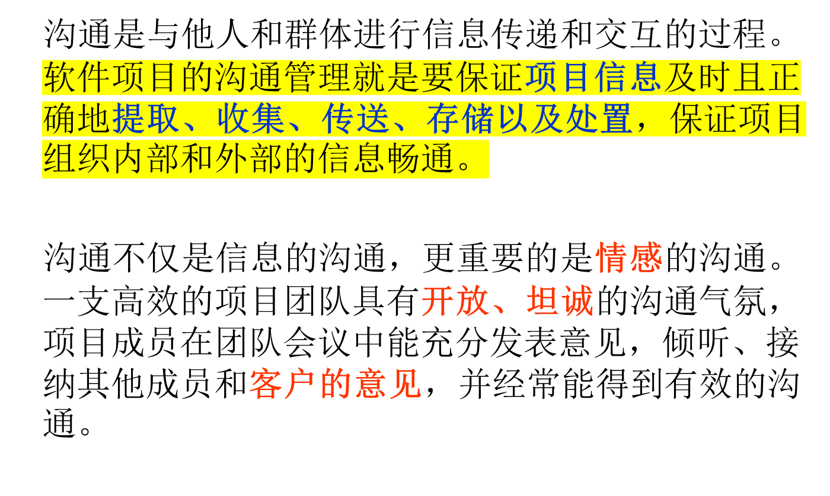
沟通的含义
Notes:
中国五矿厦门公公司的例子

Slide 7
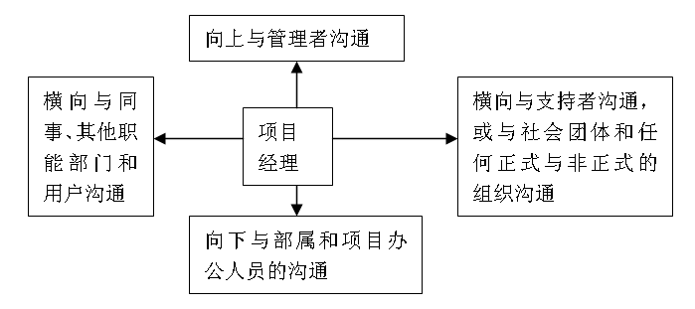
项目经理的沟通模式

Slide 8
软件项目沟通管理内容提纲
1.沟通的含义、重要性
2.沟通计划编制
3.沟通的层次、 方式和渠道
4.信息发送
5.实施报告
6.如何进行有效的沟通

Slide 9
沟通计划的编制
沟通计划的主要内容:
项目文件(文档)的保存和读取方式
统一项目文件格式(模板)
项目组成员的联系方式
工作汇报方式
与项目干系人进行沟通分析

Slide 10
项目沟通干系人分析举例
项目干系人 | 文件名称 | 信息格式和传递方式 | 联系人 | 交付期限
客户管理人员 | 月度状态报告 | 电子文档 | 盖尔.费德曼 托尼.西尔 | 每月月初
客户业务人员 | 月度状态报告 | 电子文档 | 朱莉.格兰特 杰夫.马丁 | 每月月初
客户技术人员 | 月度状态报告 | 电子邮件 | 埃文.道奇 安.迈克尔 | 每月月初
内部管理人员 | 月度状态报告 里程碑报告 | 企业内部 互联网 | 鲍勃.汤姆森 | 每月月初
内部和技术人员 | 月度状态报告 | 企业内部 互联网 | 安杰.刘 | 每月月初
培训转包商 | 培训计划 | 电子邮件、公函 | 乔纳森.克劳斯 | 11/1/2015
软件转包商 | 软件执行计划 | 电子邮件 | 芭芭拉.盖茨 | 6/1/2016

Slide 11
软件项目沟通管理内容提纲
1.沟通的含义、重要性
2.沟通计划编制
3.沟通的层次、 方式和渠道
4.信息发送
5.实施报告
6.如何进行有效的沟通

Slide 12
沟通的层次
(1) 低层次沟通：即自我防卫型。项目组成员之间信任度低，交谈时着重防卫自己（或互相设防），力求无懈可击。这不是有效的沟通。双方收获很小，或基本上没有收获。用算术表示成：1+1<<2
(2) 中层次沟通：即彼此尊重型。为了避免冲突，双方保持礼貌，不能完全开诚布公。通常以妥协折衷收尾。双方互有得失，用算术表示成：1+1<2
(3) 高层次沟通：即集思广益型。尊重差异，取长补短，敞开胸怀。彼此收获很大。用算术表示成：1+1>2 。

Slide 13
沟通的方式
在软件开发项目组织，与日常的管理工作一样，通常有以下几种沟通方式：
(1) 正式沟通与非正式沟通
(2) 上行沟通、下行沟通与平行沟通
(3) 单向沟通与双向沟通
(4) 书面沟通与口头沟通
(5) 言语沟通与体语沟通

Slide 14
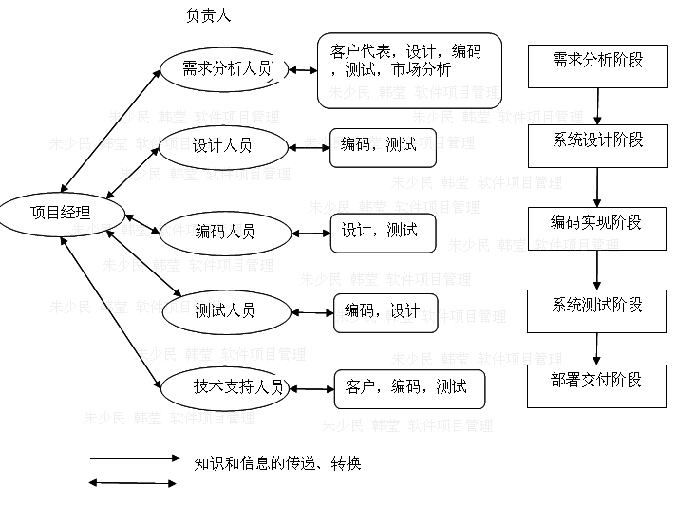
软件项目信息的横向、纵向传递

Slide 15
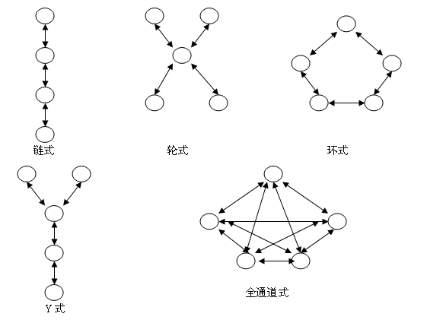
沟通的渠道

Slide 16
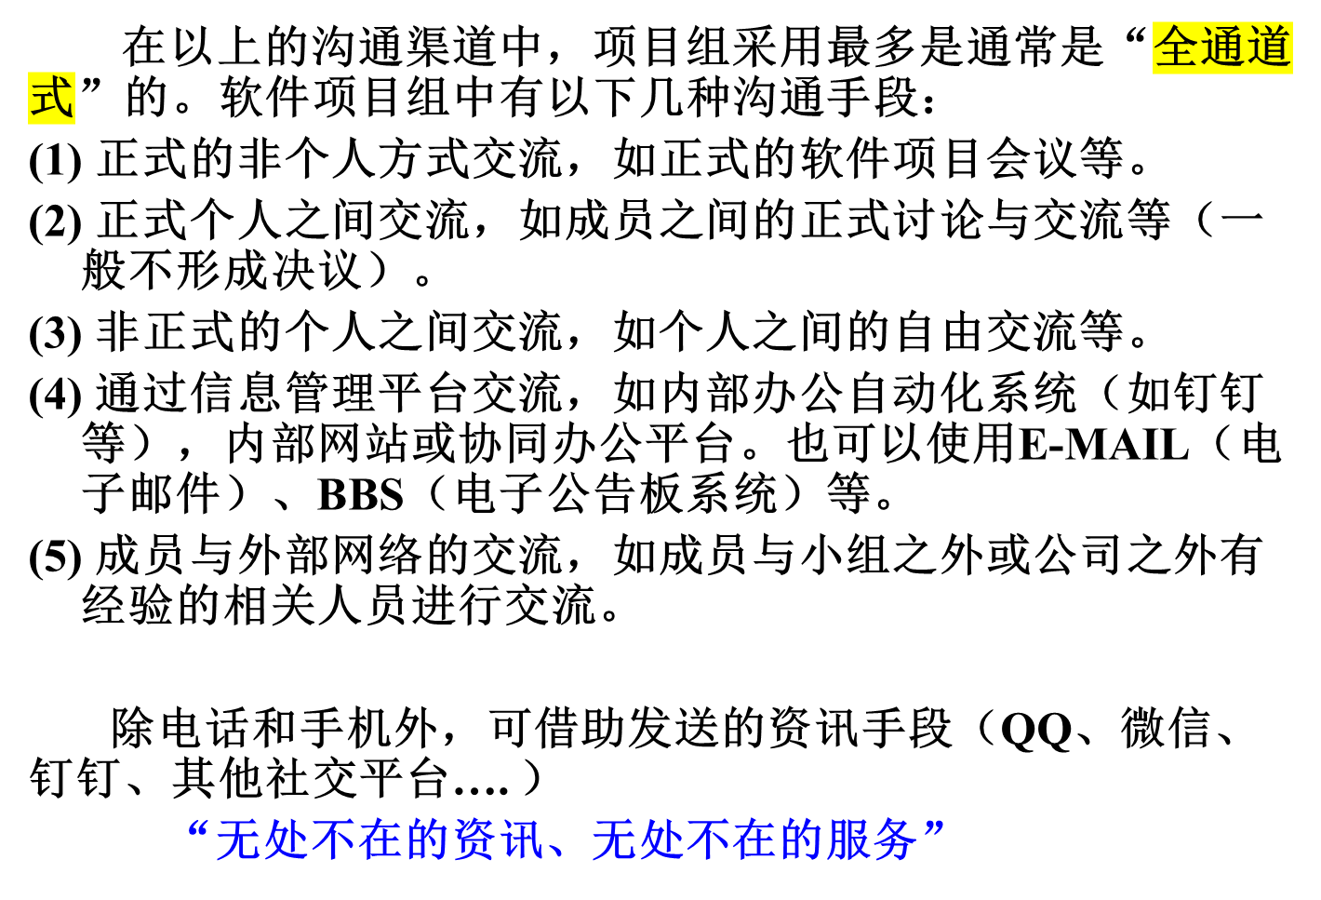

Slide 17
项目沟通管理内容提纲
1.沟通的含义、重要性
2.沟通计划编制
3.沟通的层次、 方式和渠道
4.信息发送
5.实施报告
6.如何进行有效的沟通

Slide 18
信息的传送（发送）
对于项目管理的信息正确传达到相应的人员，是相当重要并有一定的困难的，经常发生的事情是信息发送人感到自己把信息正确传达了，但实际的结果却是信息没有传达到或是被错误的理解了。
Notes:
许多人还是不太习惯成堆的文件或者EMAIL传送的邮件，如果能利用非正式的方式或者是双方会谈的方式来听取重要的信息，
就来得又快又准确更能让人接受，就象传统里的一纸书信在某些场合还是比任一现代化的联系方式来得好一样，价值取向不同，
沟通的方式也就在使用效果上全然不一样了。

Slide 19
信息的传送四个法则
在沟通中应遵循彼得.德鲁克(现代管理之父)提出的四个基本法则：
沟通是一种感知
沟通是一种期望(如下页实例)
沟通产生要求
信息不全是沟通

Slide 20
实例
收到信息要保证理解才是有效的，很多信息传达到和收到了，但被错误地理解了。
A项目经理对B项目经理说“今天我要去投标，不过我这边的现在人手少，你那边可否抽些人过来帮我壮壮声势”。B项目经理手中有一些程序员和系统分析员，而当前程序员有些空闲人手，系统分析员今天正好有些紧急工作，但B项目经理错误理解为A项目经理需要的人是系统分析员，让他到时协助答辩，所以回答“不行，今天正好有紧急工作，没有办法帮忙”。A项目经理只好另想办法。
Notes:
某电机公司主管出国的例子

Slide 21
3. 沟通产生要求
口头的沟通能力是职位提升的关键因素。沟通又往往产生要求，比如：职位上晋升，项目的早日完成，对某开发的技术问题作出恰当的回应，假期的薪金等等都要沟通来达到目的。
4. 信息不全是沟通
对于用于沟通的信息必须明确简练、醒目，避免沉没于信息之海中。

Slide 22
沟通管理内容提纲
1.沟通的含义、重要性
2.沟通计划编制
3.沟通的层次、 方式和渠道
4.信息发送
5.实施报告
6.如何进行有效的沟通

Slide 23
实施报告
实施报告包括绩效报告、状态报告、进度报告等等，是项目沟通的重要方式。
从时间的角度来看，报告一般有三种形式：定期报告，阶段审查，紧急报告。

Slide 24
软件项目的周例会
周例会是重要的报告和沟通方式，面向的对象为项目组成员，一般由项目经理主持，所有项目组成员参与，总结本周工作内容、遇到的问题、风险分析、下周的工作计划。
实例:ERP项目的FI(财会)模块的周例会样式

Slide 25
项目沟通管理内容提纲
1.沟通的含义、重要性
2.沟通计划编制
3.沟通的层次、 方式和渠道
4.信息发送
5.实施报告
6.如何进行有效的沟通

Slide 26

如何进行有效沟通
(1) 以“诚”相待。要有与人为善，与人为友的胸怀和心态。
(2) 民主作风。虚心倾听项目组成员和客户的意见，特别是能听与自己不同的意见，而且还能创造一个让大家发表不同意见的气氛。能否积极创造畅所欲言的气氛，是一个项目组成功的重要标志之一。
(3) 保持平等地位。避免居高临下，不要以教训人的口气，设身处地为对方着想，换位思考。
(4) 做好听众（倾听）。要耐心地听对方
讲话，不要“随便”插话和打断对方
讲话。

Slide 27
(5) 以讨论和商量的方式进行双向沟通。这种方式可以增加沟通的亲和力，并提高沟通的效率。
(6) 信任项目组成员。即使你对项目组成员有不太好的印象和意见，也不能戴着有色眼镜去与下属进行沟通。
(7) 要了解项目组成员。沟通前要尽可能地了解项目组成员的情况，如性格（内向、外向）、心理状态、态度、需求的价值取向（如金钱可以激励某些人更努力地工作，但对于另外一些人，金钱可能没那么大的作用），对安排工作风险的取向（中性，风险偏好，风险厌恶）等信息。

Slide 28
案例分析（一）
彼得.戈培德兢兢业业地工作，称为一家大型电讯公司的领导。他是一个非常有才华、有能力的强硬的领导者，但是海底光纤通讯系统这个项目比他以前参与过的任何一个项目都要大得多，复杂得多，更不要说管理这样的项目工作了。这个海底系统分为好几个截然不同的项目，彼得是主管监督所有这些项目的经理。由于海底通讯系统的市场不断变化，包括的项目又很多，因此，沟通和灵活性对于彼得来说关系重大。如果缺乏里程碑和完成日期，他的公司将遭受巨大的资金损失，小项目每天损失会数千万乃至上万美元，大项目每天损失会超过25万美元。许多项目都依赖其他项目的成功，因此，彼得不得不去积极了解和管理这些重要的关系。

Slide 29
案例分析（二）
彼得与向他汇报的项目经理们经过几次正式的和非正式的讨论。他与他们以及他的项目执行助理克里斯廷.布朗一道为该项目制定了一个沟通计划。然而，他还是不能确定发送信息和管理所有不可避免的变更的最佳方法。他还想给这些项目经理规定统一的制定计划和监控执行的方法，但同时又不扼杀他们的创新性和自主性。克里斯廷建议他们考虑一些新的沟通技术，使一些重要的项目信息时时最新，做到实时同步。尽管彼得对通讯和光纤铺设知道很多，但是他不是使用信息技术来改善沟通方法的专家。事实上，这也是为什么他还要克里斯廷做他的助手的部分原因。他们真的能够找到一个灵活而且容易使用的沟通过程吗？每周都有更多的项目将被纳入海底通讯这个大型项目中，因此，时间是最关键的。

Slide 30
案例分析（三）
克里斯廷利用她很强的技术和沟通技能建立了一个网站，里面有重要项目文件、讲稿和模板的范例，其他人可以下载这些范例应用于他们的项目。在确定了需要更远距离的沟通之后，克里斯廷和其他人员调查了用于更新项目信息的最新软硬件产品。彼得批准资金用于这个新项目，克里斯廷做了一些评价，然后购买了几款手提式的设备和软件，能与他们公司在互联网上的项目信息相链接。任何项目干系人都能使用这些手提式设备中的任一种，获得如何使用的相应培训，甚至彼得也学会了如何使用其中的一种，并且在所有的商务旅行中都随身携带。

Slide 31
在项目管理（特别是沟通管理方面），彼得.戈培德哪里做得好？

